Slide 1
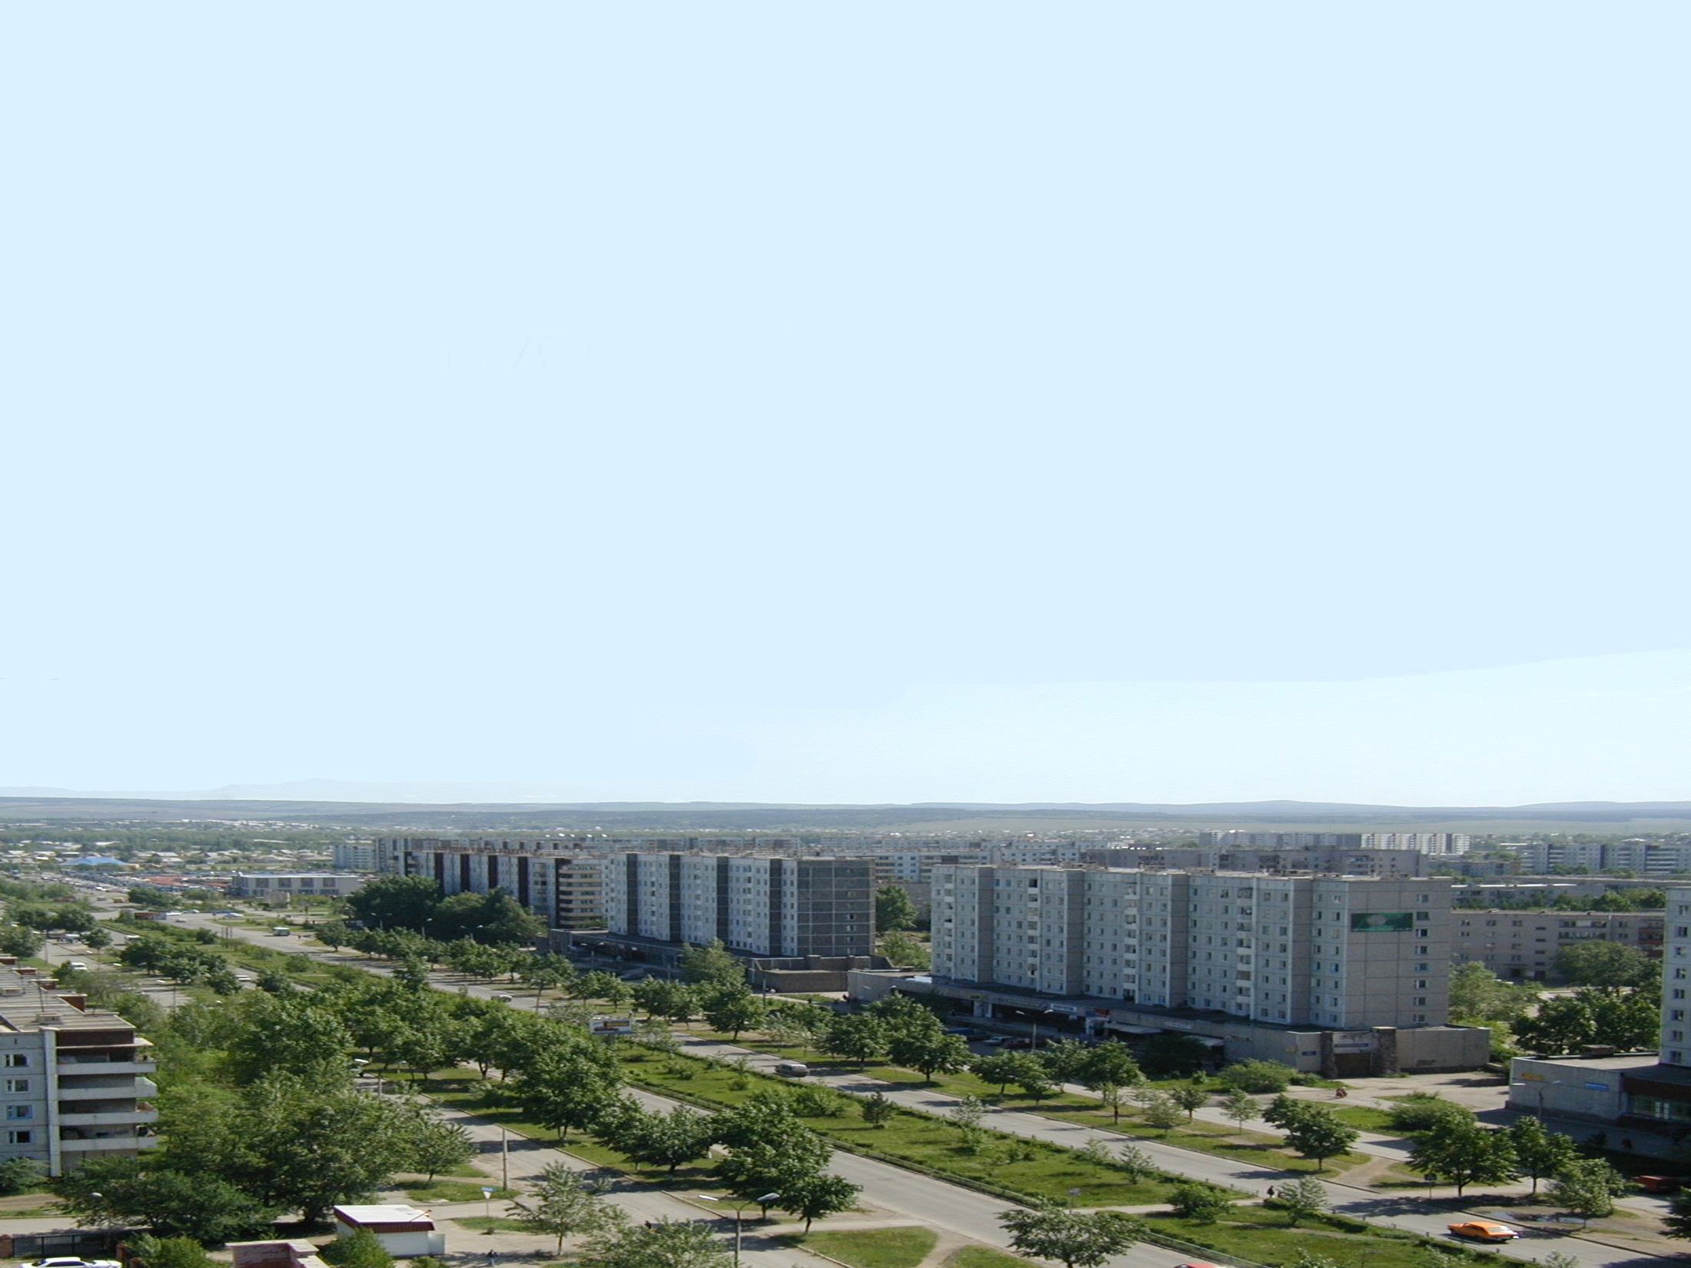
Основные подходы к формированию бюджета на 2016 год и плановый период
2017-2018 гг.

Slide 2
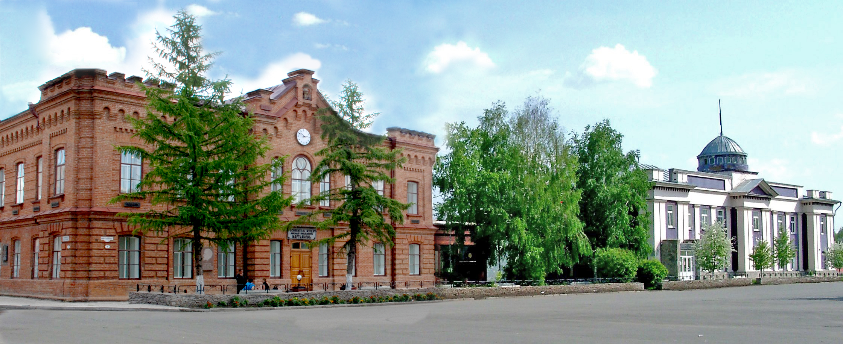
Решения, реализованные в 2015 году:
23.01.2015 на заседании рабочей группы был утвержден План мероприятий по росту доходов, оптимизации расходов муниципального образования город Минусинск

Slide 3
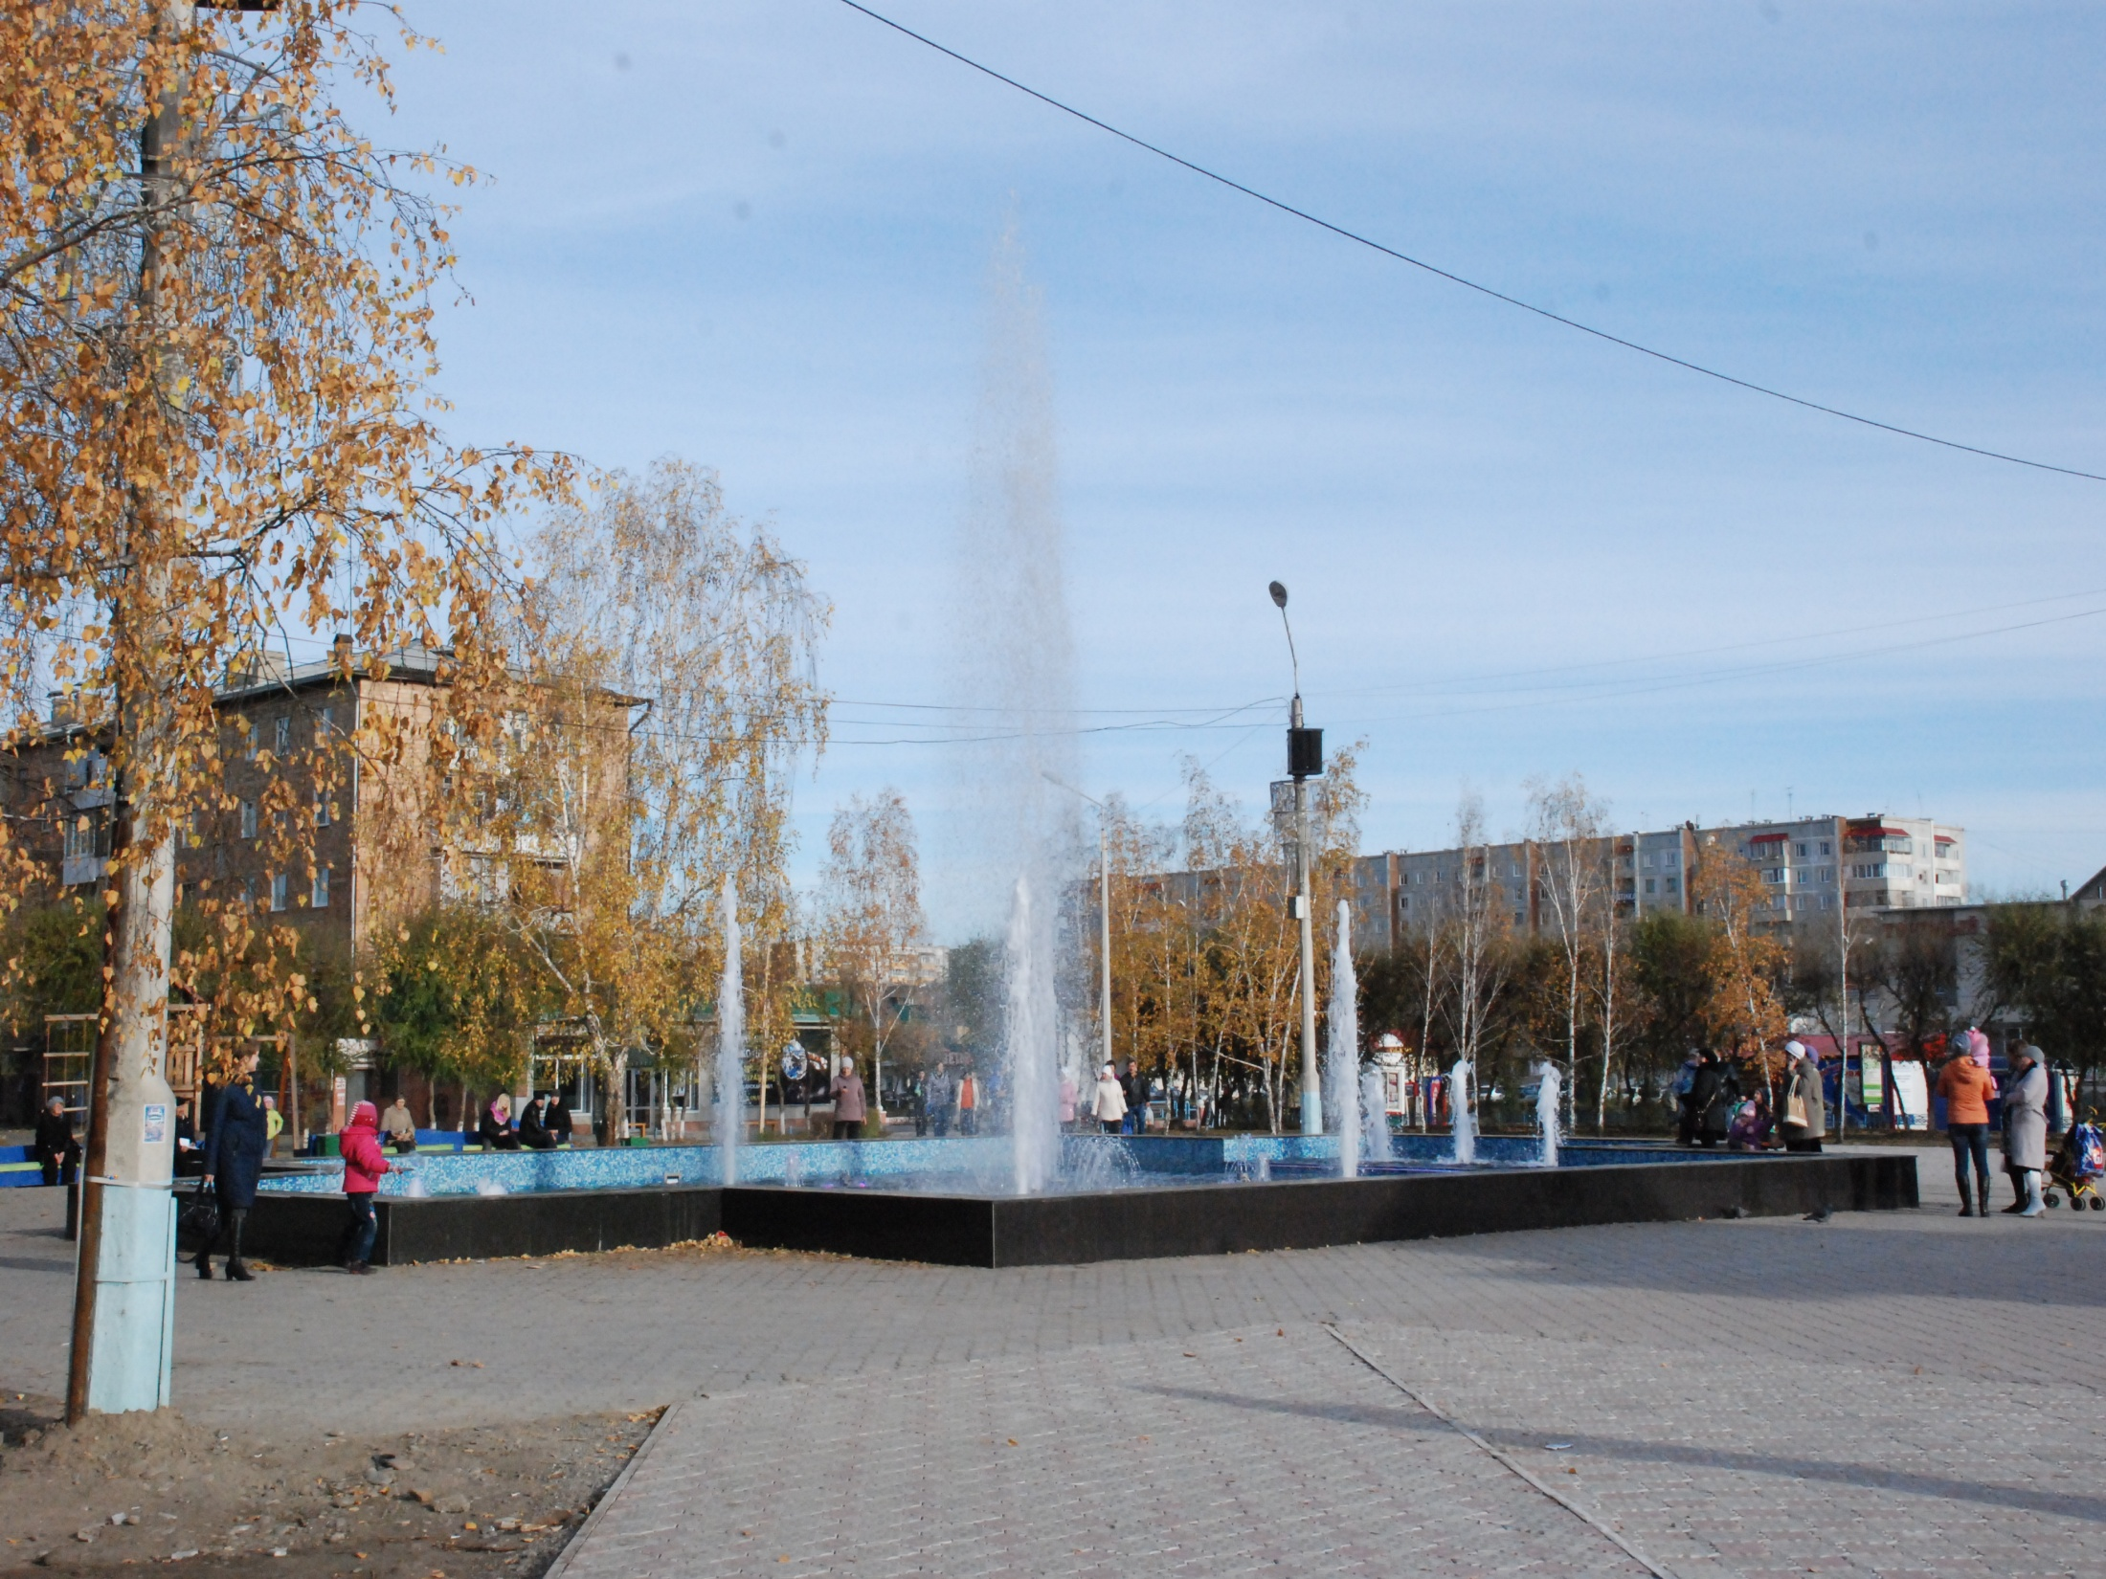
Целью бюджетной политики на 2016 год и плановый период 20167- 2018 годов
обеспечение устойчивости консолидированного бюджета муниципального образования город Минусинск и безусловное исполнение принятых обязательств наиболее эффективным способом
Повышение эффективности бюджетных расходов
Реализация задач, поставленных в указах Президента РФ 2012 года
Повышение открытости и прозрачности городского бюджета
Посредством решения следующих задач

Slide 4
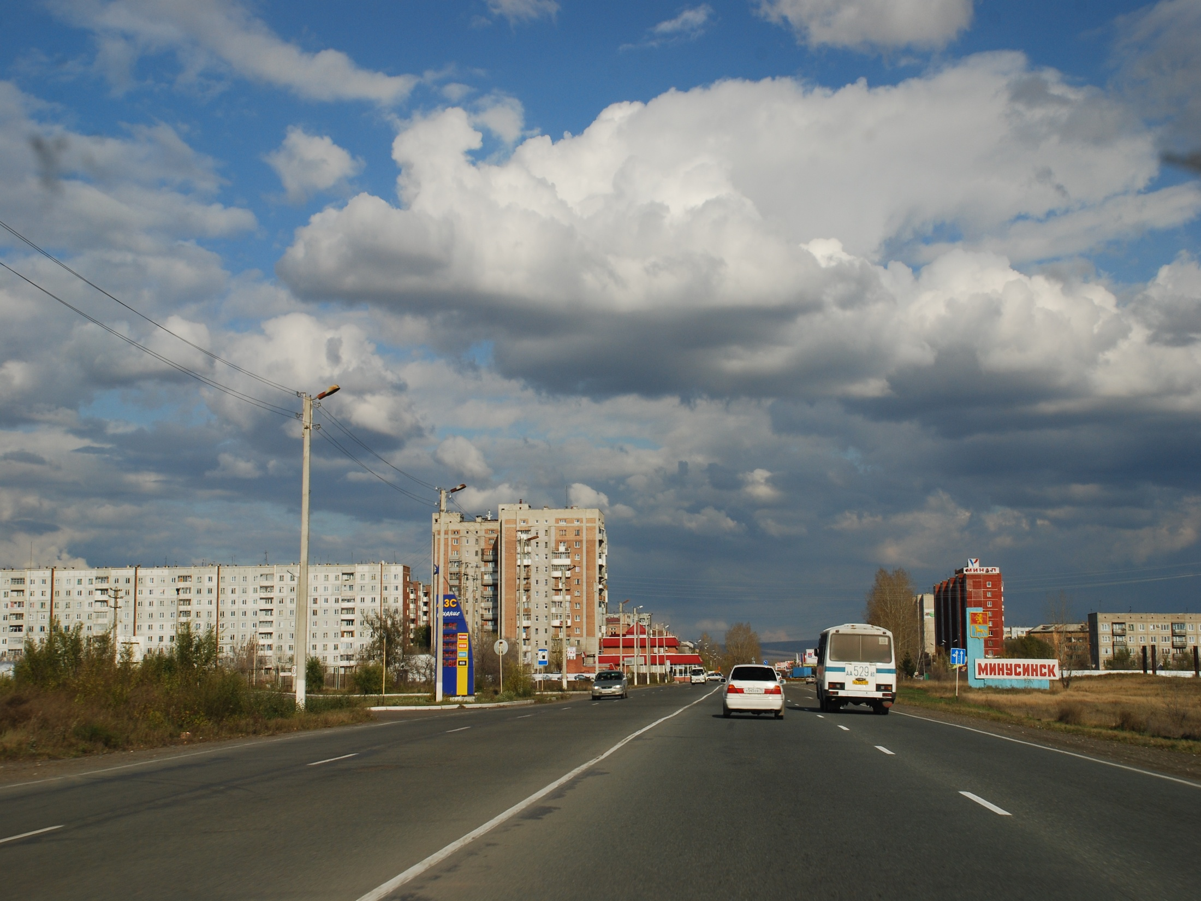
Параметры городского бюджета на 2016 год и плановый период 2017-2018 годы:
тыс.руб.
Наименование показателя | Всего за 3 года | 2016 год | 2017 год | 2018 год
Доходы | 4 745 027,50 | 1 665 279,10 | 1 538 986,90 | 1 540 761,50
Расходы | 4 745 027,50 | 1 665 279,10 | 1 538 986,90 | 1 540 761,50

Slide 5
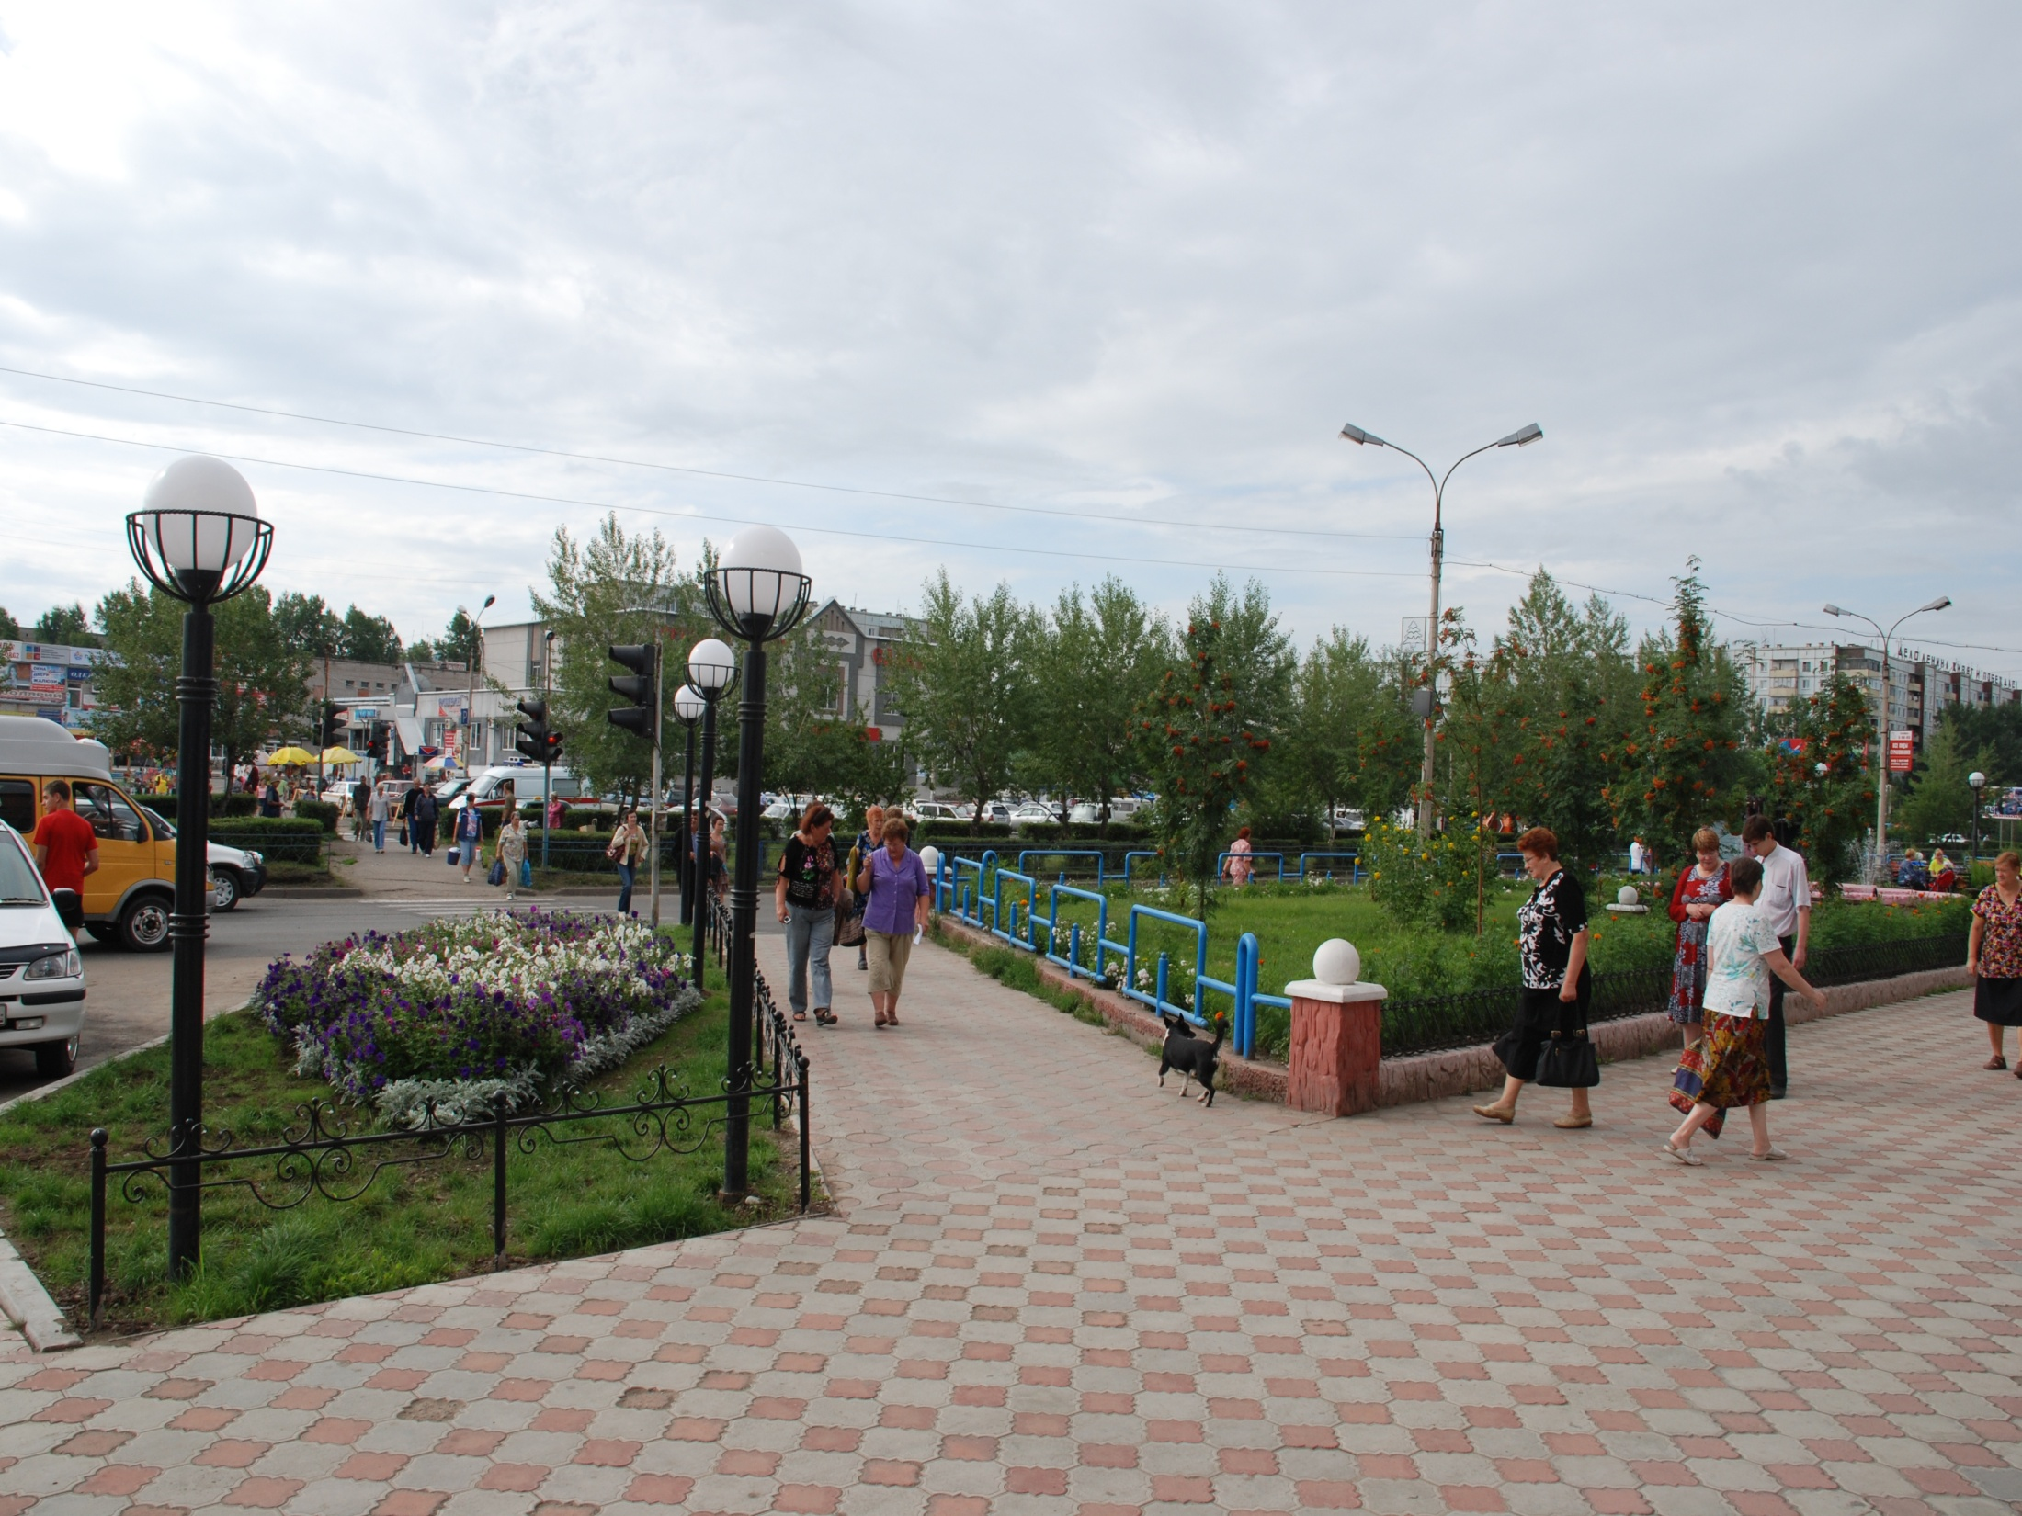
Перечень муниципальных программ, подлежащих финансированию из городского бюджета в 2016-2018 годах:
Наименование программ | 2016 год | 2017 год | 2018 год | Всего по программе
1) «Система социальной защиты населения города Минусинска» | 74 911,10 | 74 911,10 | 74 911,10 | 224 733,30
2) «Культура города Минусинска» | 239 191,95 | 124 131,80 | 124 131,80 | 487 455,55
3) «Реформирование и модернизация жилищно-коммунального хозяйства и повышение энергетической эффективности муниципального образования город Минусинск» | 58 230,77 | 57 555,40 | 53 539,00 | 169 325,17
4) «Обеспечение транспортной инфраструктуры муниципального образования город Минусинск» | 47 063,29 | 39 429,48 | 37 566,68 | 124 059,45
5) «Обеспечение жизнедеятельности территории» | 20 345,42 | 20 345,42 | 20 345,42 | 61 036,26
6) «Благоустройство территории муниципального образования город Минусинск» | 16 818,54 | 12 840,60 | 4 318,54 | 33 977,68
7) «Молодежь Минусинска» | 13 566,51 | 12 964,51 | 12 279,07 | 38 810,09
8) «Физическая культура и спорт в муниципальном образовании город Минусинск» | 45 737,49 | 45 137,49 | 45 137,49 | 136 012,47
9) «Управление муниципальными финансами» | 32 520,19 | 28 598,80 | 28 598,80 | 89 717,79
10) «Эффективное управление муниципальным имуществом города Минусинска» | 24 722,23 | 24 714,23 | 24 714,23 | 74 150,69
11) «Социально-экономическая поддержка интересов населения города Минусинска » | 1 300,00 | 1 300,00 | 1 300,00 | 3 900,00
12) «Информационное общество муниципального образования город Минусинск » | 152,75 | 500,00 | 500,00 | 1 152,75
13) «Развитие образования города Минусинска» | 1 023 163,31 | 1 018 934,65 | 1 018 934,65 | 3 061 032,61
14) «Управление земельно-имущественными отношениями на территории города Минусинска» | 10 178,21 | 10 093,21 | 10 093,21 | 30 364,63
15) «Обеспечение доступным и комфортным жильем жителей города Минусинска» | 4 742,83 | 0,00 | 0,00 | 4 742,83
16) «Развитие архивного дела в городе Минусинске» | 4 556,88 | 4 556,88 | 4 556,88 | 13 670,64
ИТОГО | 1 617 201,47 | 1 476 013,57 | 1 460 926,87 | 4 554 141,91

Slide 6
Динамика структуры доходов городского бюджета

Slide 7
Динамика структуры собственных доходов городского бюджета (по основным доходным источникам)

Slide 8
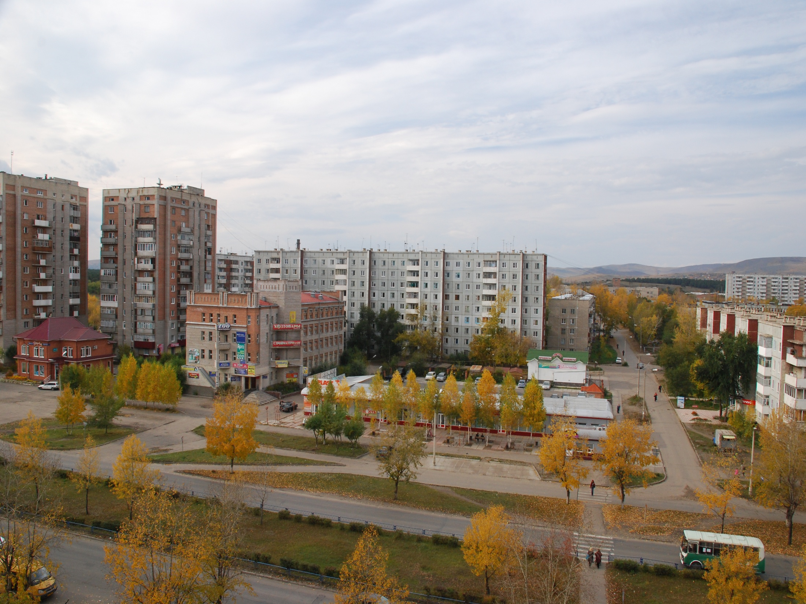
Социальная направленность городского бюджета
тыс. рублей
Наименование | 2015 год | Удельный вес, % | 2016 год | Удельный вес, % | 2017 год | Удельный вес, % | 2018 год | Удельный вес, %
ВСЕГО | 1 892 729,0 | 100,00 | 1 665 299,1 | 100,00 | 1 538 986,9 | 100,00 | 1 540 761,5 | 100,00
Общегосударственные вопросы (аппарат управления) | 66 923,2 | 3,54 | 90 207,0 | 5,42 | 84 959,7 | 5,52 | 84 959,7 | 5,51
Национальная оборона (ВУС) | 235,3 | 0,01 | 285,9 | 0,02 | 271,8 | 0,02 | 0,0 | 0,00
Национальная безопасности и правоохранительная деятельность | 2 045,5 | 0,11 | 2 045,5 | 0,12 | 2 045,5 | 0,13 | 2 045,5 | 0,13
Национальная экономика (транспорт, дорожный фонд) | 138 322,1 | 7,31 | 62 244,3 | 3,74 | 50 022,7 | 3,25 | 48 159,9 | 3,13
ЖКХ (благоустройство, дороги города, кап. Ремонт жилого фонда) | 285 395,9 | 15,08 | 93 564,5 | 5,62 | 88 651,2 | 5,76 | 76 112,7 | 4,94
ВСЕГО СОЦСФЕРА | 1 399 807,0 | 73,96 | 1 416 951,9 | 85,09 | 1 313 036,0 | 85,32 | 1 329 483,7 | 86,29
Образование | 1 058 165,5 | 55,91 | 1 056 325,2 | 63,43 | 1 050 908,7 | 68,29 | 1 050 908,7 | 68,21
Культура | 167 166,9 | 8,83 | 204 454,5 | 12,28 | 89 980,1 | 5,85 | 89 971,7 | 5,84
Здравоохранение | 44,8 | 0,00 | 44,8 | 0,00 | 44,8 | 0,004263 | 44,8 | 0,00
Социальная политика | 138 865,5 | 7,34 | 128 839,3 | 7,74 | 128 839,2 | 12,26 | 128 153,8 | 8,32
Физическая культура и спорт | 35 564,3 | 1,88 | 27 288,1 | 1,64 | 26 263,2 | 2,50 | 26 263,2 | 1,70
Условно утвержденные расходы |  | 0,00 |  | 0,00 | 17 000,0 | 1,62 | 34 141,5 | 2,22
Условно утвержденные расходы |  | 0,00 |  | 0,00 | 17 000,0 | 1,10 | 34 141,5 | 2,22

Slide 9

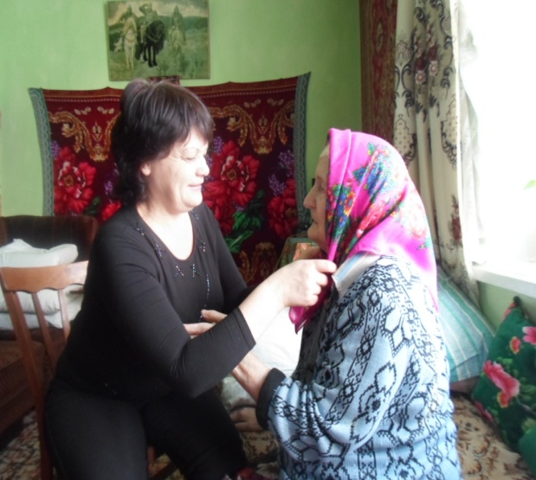
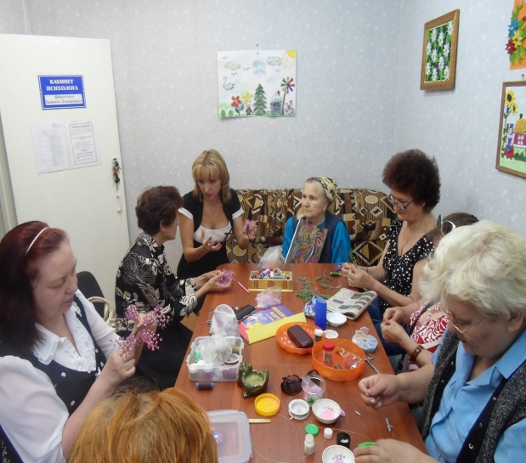
Социальная политика. Муниципальная программа «Система социальной защиты населения
города Минусинска»
Подпрограммы:
2. Обеспечение реализации муниципальной программы и прочие мероприятия.
1. Повышение качества и доступности социальных услуг населению

Slide 10

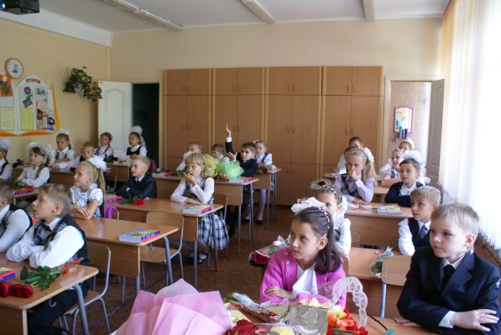
Муниципальная программа
«Развитие образования»
Подпрограммы:
1. Развитие дошкольного образования
2. Развитие общего образования
3. Развитие дополнительного образования
4. Обеспечение реализации муниципальной программы развития образования города Минусинска

Slide 11

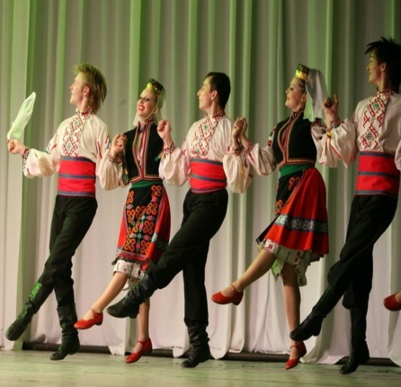
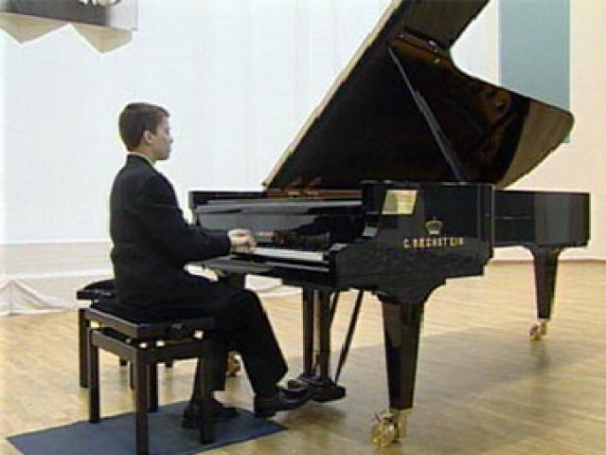
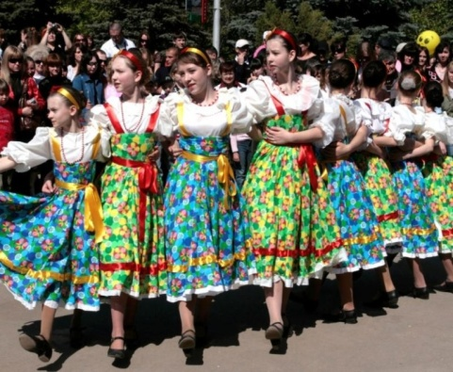
Муниципальная программа
«Культура города Минусинска»
Подпрограммы:
1. Культурное наследие
2. Искусство и народное творчество
3. Обеспечение условий реализации муниципальной программы и прочие мероприятия

Slide 12
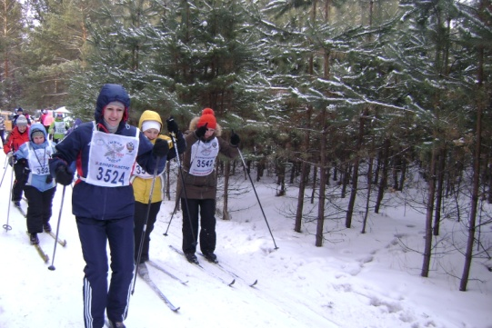
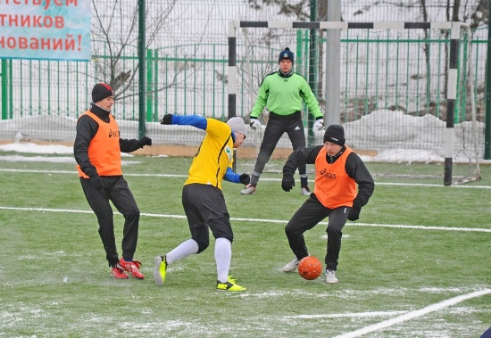
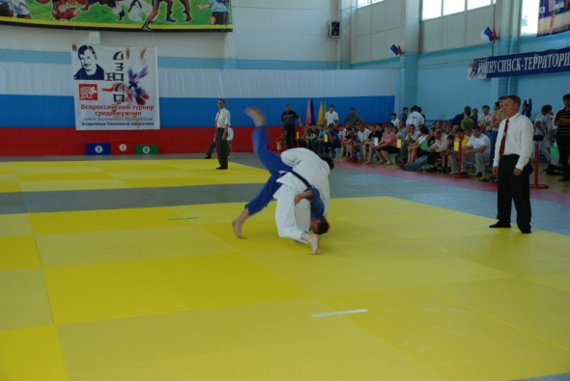
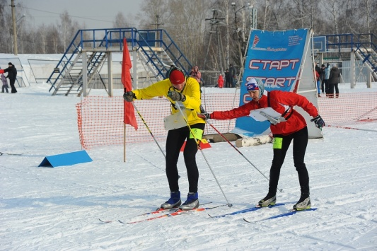
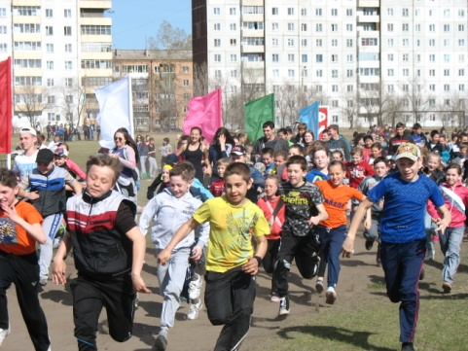
Муниципальная программа «Физическая культура и спорт в муниципальном образовании город Минусинск»
Подпрограммы:
1. Развитие массовой физической культуры и спорта
2. Развитие системы подготовки спортивного резерва
3. Выполнение муниципальных функций в установленной форме

